Slide 1
CHÀO MỪNG CÁC THẦY CÔ VÀ
CÁC EM HỌC SINH VỀ DỰ GIỜ
MÔN CÔNG NGHỆ 7

Slide 2
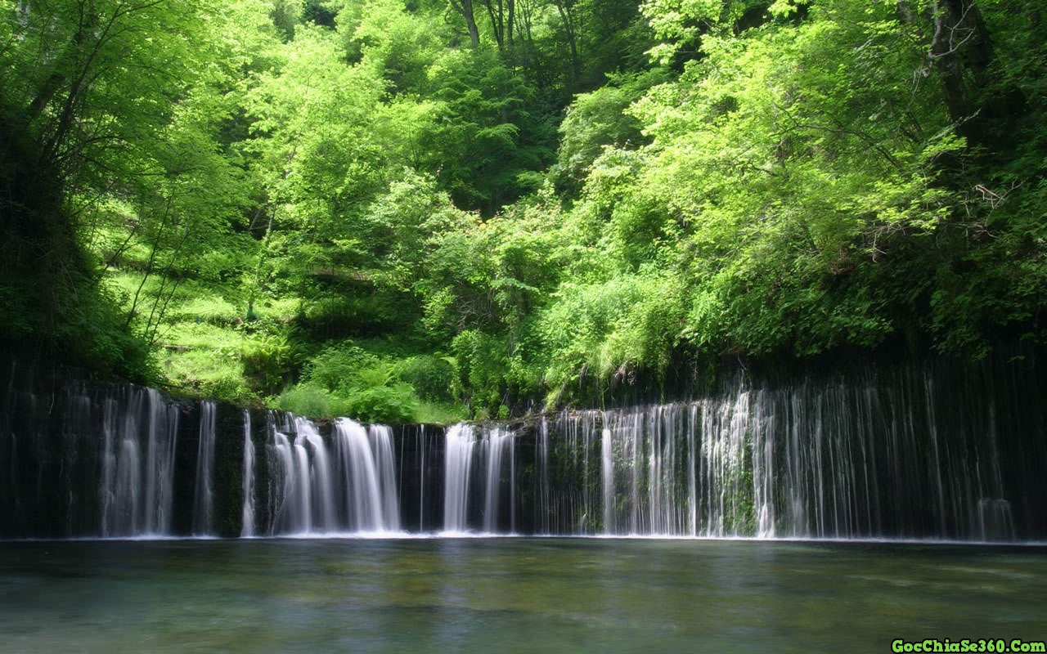
BÀI 4: GIỚI THIỆU VỀ RỪNG

Slide 3
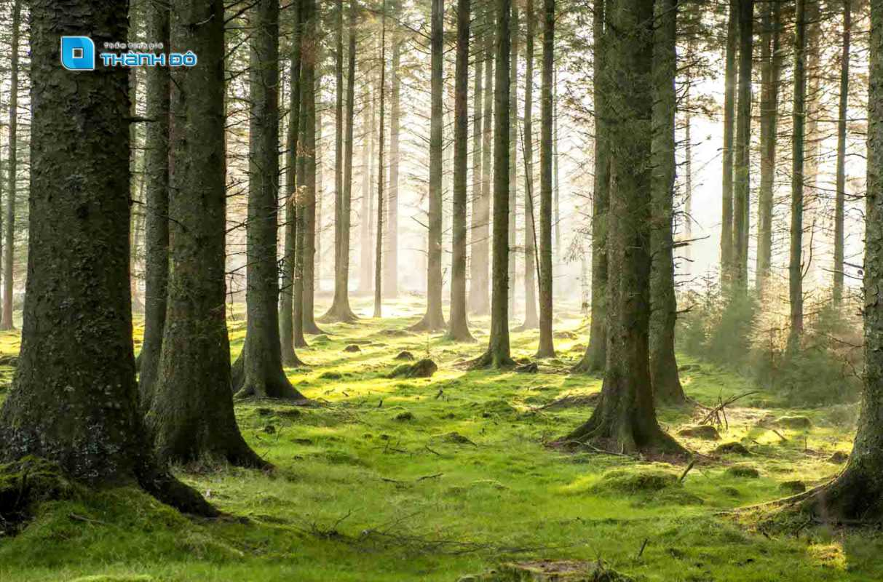
BÀI 7: GIỚI THIỆU CHUNG VỀ RỪNG
SAU BÀI HỌC NÀY, EM SẼ:
Trình bày được vai trò của rừng đối với môi trường và đời sống con người.
Phân biệt được các loại rừng phổ biến ở nước ta.

Slide 4
BÀI 7: GIỚI THIỆU VỀ RỪNG
I. VAI TRÒ CỦA RỪNG

Slide 6
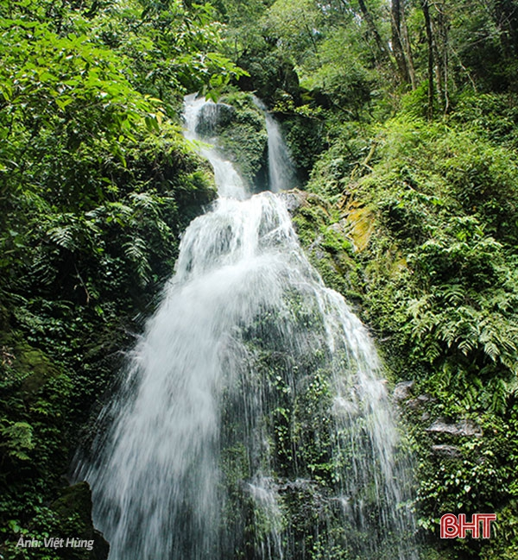
VƯỜN QUỐC GIA VŨ QUANG

Slide 7
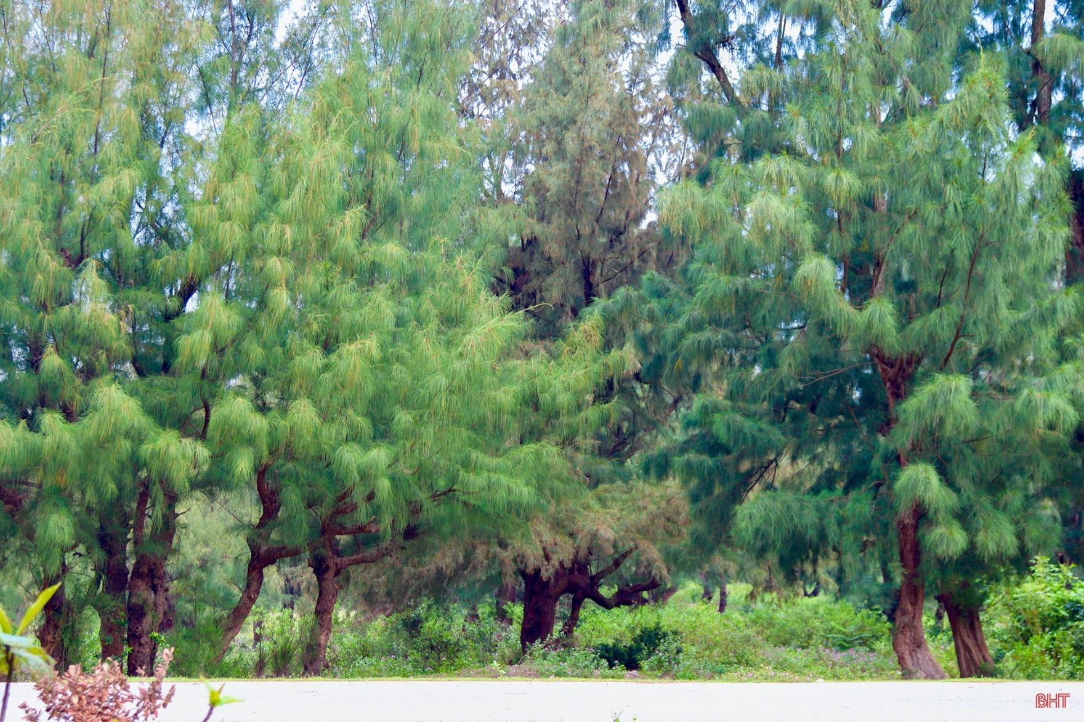
RỪNG PHI LAO PHÒNG HỘ VEN BIỂN XÃ XUÂN HẢI

Slide 8
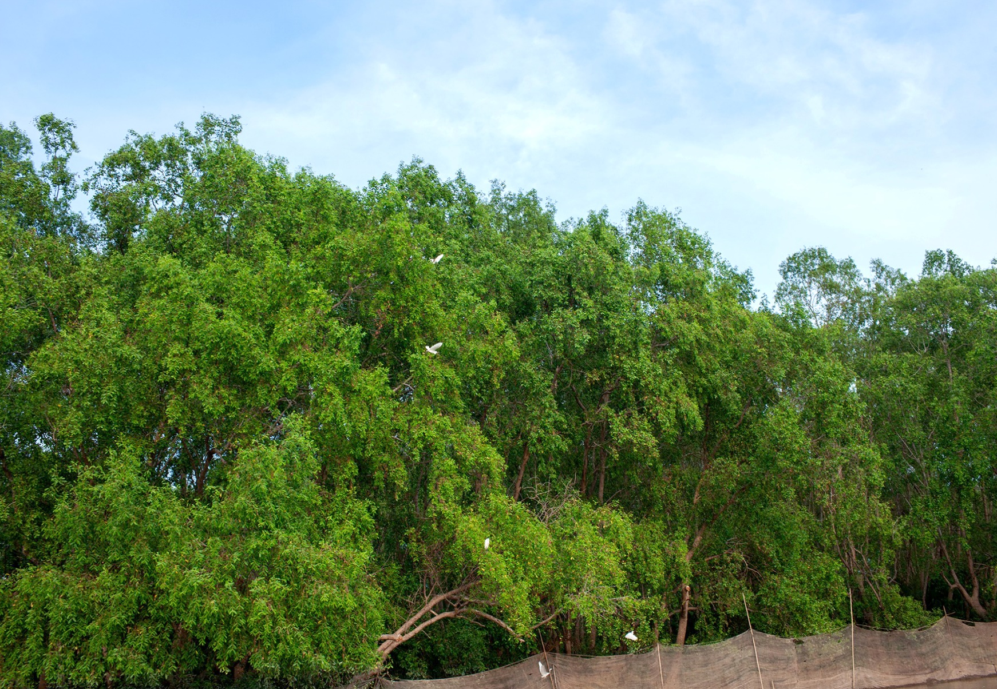
RỪNG NGẬP MẶN VEN SÔNG LAM

Slide 9
BÀI 7: GIỚI THIỆU VỀ RỪNG
I. VAI TRÒ CỦA RỪNG
1. Khái niệm về rừng
- Hệ thực vật rừng
- Động vật rừng
Thành phần sinh vật
- Vi sinh vật rừng
Hệ sinh thái rừng
- Đất rừng
- Yếu tố môi trường khác
Thành phần không phải sinh vật

Slide 10
BÀI 7: GIỚI THIỆU VỀ RỪNG
I. VAI TRÒ CỦA RỪNG
1. Khái niệm về rừng
Rừng là một hệ sinh thái bao gồm hệ thực vật rừng, động vật rừng, vi sinh vật rừng, đất rừng và các yếu tố môi trường khác, trong đó hệ thực vật là thành phần chính.

Slide 11
BÀI 7: GIỚI THIỆU VỀ RỪNG
I. RỪNG VÀ VAI TRÒ CỦA RỪNG
1. Khái niệm về rừng
2. Vai trò của rừng
HOẠT ĐỘNG NHÓM: 4 PHÚT
Nêu vai trò của rừng:
- Nhóm 1,2: Đối với môi trường sinh thái
- Nhóm 3,4: Đối với đời sống sinh hoạt, sản xuất của con người.

Slide 12
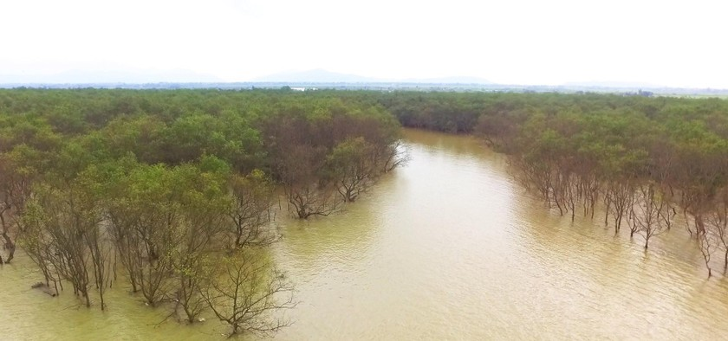
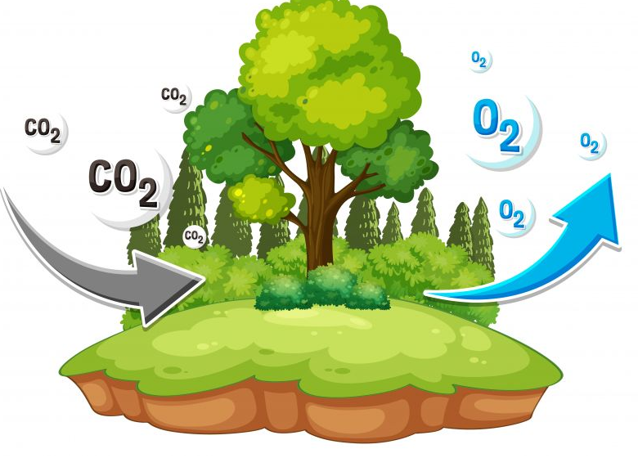
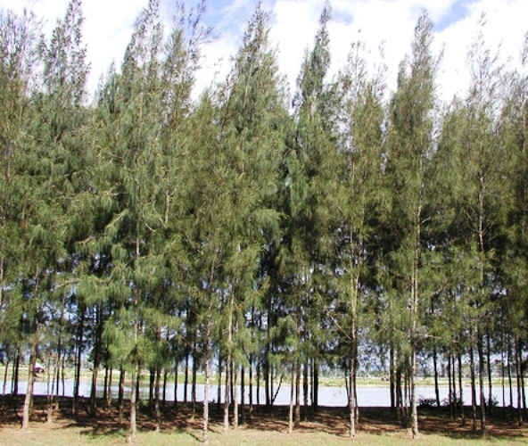
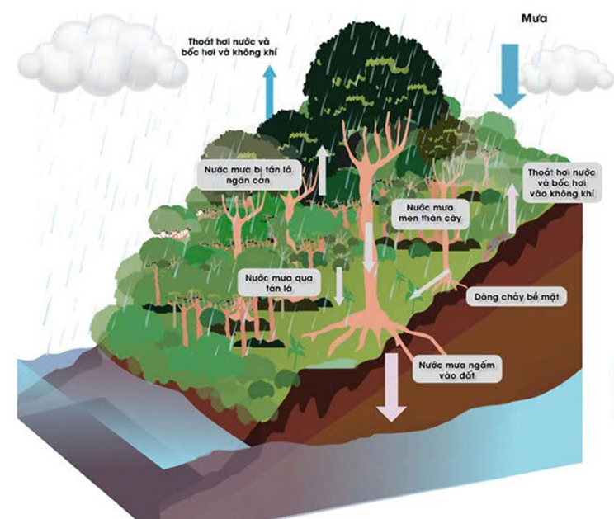

Slide 13
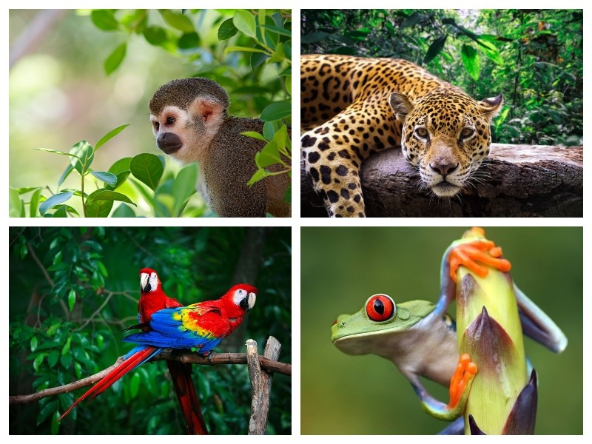
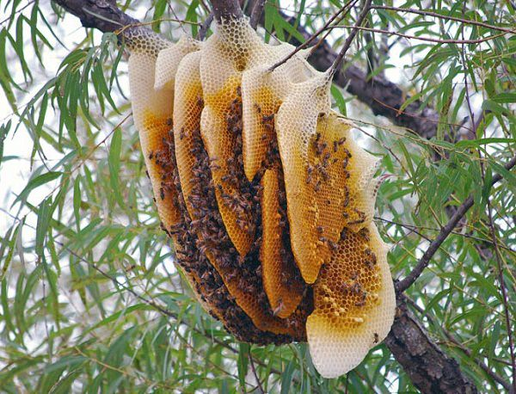
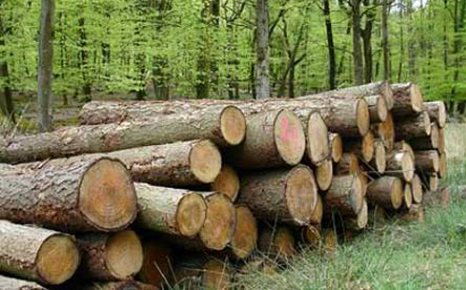
BÀI 7: GIỚI THIỆU VỀ RỪNG
I. VAI TRÒ CỦA RỪNG
2. Vai trò của rừng
Các sản phẩm trong đời sống có nguồn gốc từ rừng:

Slide 14
BÀI 7: GIỚI THIỆU VỀ RỪNG
I. RỪNG VÀ VAI TRÒ CỦA RỪNG
1. Khái niệm về rừng
2. Vai trò của rừng
Nhóm 1,2: Đối với môi trường sinh thái | Nhóm 3,4: Đối với đời sống sinh hoạt, sản xuất của con người
- Điều hòa không khí, điều hòa nước, chống biến đổi khí hậu. - Là nơi cư trú của động, thực vật. -Bảo vệ và ngăn chặn gió bão, chống xói mòn đất, giữ nước, giảm lũ lụt, hạn hán… - Chắn cát, chắn gió… | - Cung cấp nguyên liệu xuất khẩu và phục vụ cho đời sống. - Phục vụ nghiên cứu khoa học và du lịch, giải trí, bảo tồn nguồn gen động vật, thực vật...

Slide 15
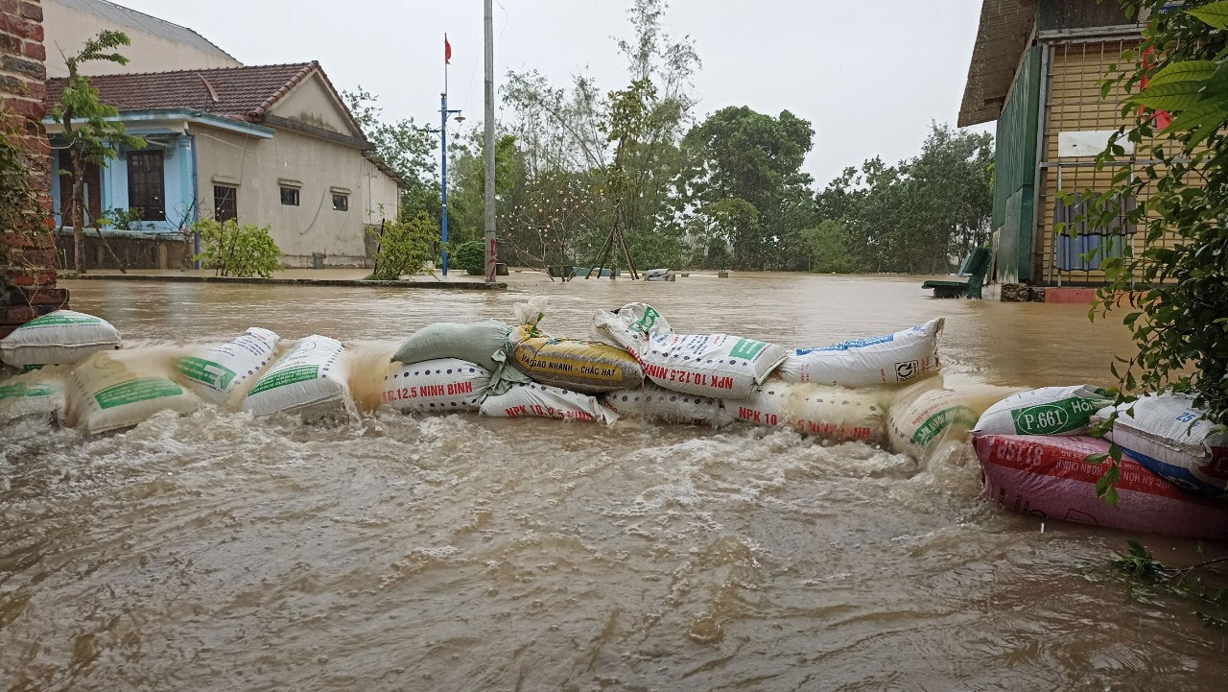
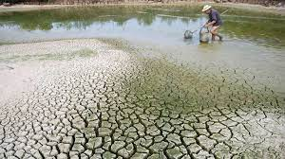
BÀI 7: GIỚI THIỆU VỀ RỪNG
Một số biểu hiện của biến đổi khí hậu
Mưa lớn trái mùa
Hạn hán

Slide 16
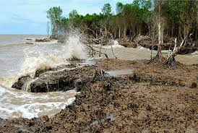
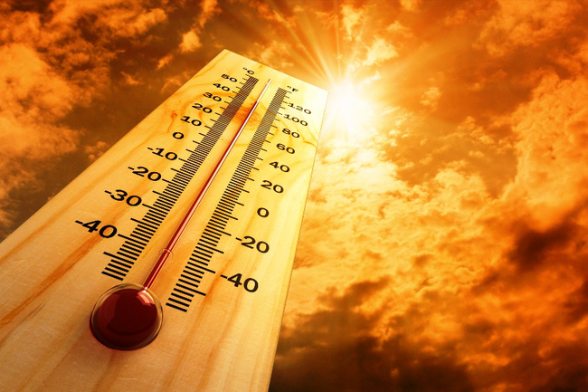
BÀI 7: GIỚI THIỆU VỀ RỪNG
Một số biểu hiện của biến đổi khí hậu
Thủy triều dâng cao
Nhiệt độ trái đất tăng cao

Slide 17
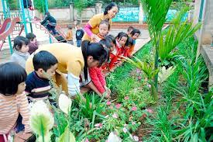
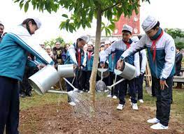
BÀI 7: GIỚI THIỆU VỀ RỪNG
Em có thể làm:

Slide 18
BÀI 7: GIỚI THIỆU VỀ RỪNG
I. RỪNG VÀ VAI TRÒ CỦA RỪNG
II. CÁC LOẠI RỪNG PHỔ BIẾN Ở VIỆT NAM

Slide 19
BÀI 7: GIỚI THIỆU VỀ RỪNG
II. CÁC LOẠI RỪNG PHỔ BIẾN Ở VIỆT NAM
Rừng sản xuất
Rừng phòng hộ
CĂN CỨ VÀO MỤC ĐÍCH SỬ DỤNG
Rừng đặc dụng

Slide 20
BÀI 7: GIỚI THIỆU VỀ RỪNG
II. CÁC LOẠI RỪNG PHỔ BIẾN Ở VIỆT NAM
CÁC LOẠI RỪNG PHỔ BIẾN |  | MỤC ĐÍCH SỬ DỤNG
1. Rừng phòng hộ |  | a. Sử dụng chủ yếu để bảo tồn thiên nhiên, nguồn gene sinh vật; bảo vệ di tích lịch sử, danh lam thắng cảnh; phục vụ nghỉ ngơi, du lịch và nghiên cứu.
2. Rừng sản xuất |  | b. Sử dụng chủ yếu để bảo vệ nguồn nước, bảo vệ đất, chống xói mòn, chống xa mạc hóa, hạn chế thiên tai, điều hòa khí hậu, bảo vệ môi trường.
3. Rừng đặc dụng |  | c. Sử dụng chủ yếu để sản xuất, kinh doanh gỗ và lâm sản gỗ

Slide 21
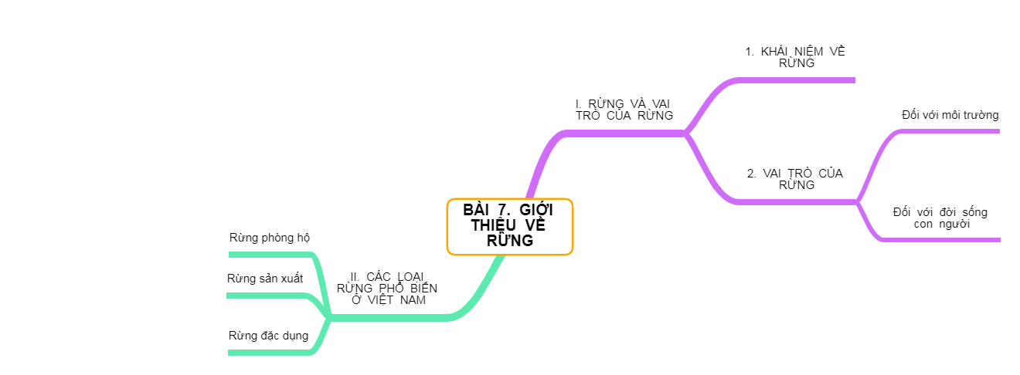

Slide 22
Điền Đ (Đúng) hoặc S (Sai) cho phù hợp:
STT | Vai trò của rừng | Đ/S
1 | Bảo vệ nguồn nước, chống xói mòn
2 | Chắn gió, chắn cát bay, chắn sóng, bảo vệ đê biển
3 | Điều hòa khí hậu, bảo vệ và điều hòa nôi trường sinh thái
4 | Một số rừng được sử dụng chủ yếu để sản xuất, khai thác gỗ và một số loại lâm sản
5 | Rừng là nơi bảo vệ di tích lịch sử, danh lam thắng cảnh
6 | Rừng cung cấp nơi vui chơi, an dưỡng
7 | Rừng là nơi bảo tồn thiên nhiên, nguồn gene sinh vật
8 | Rừng là nơi có thể phục vụ nghiên cứu
9 | Rừng là nơi cư trú của nhiều loại thực vật, động vật
10 | Rừng là nơi cung cấp lương thực cho con người
Đ
Đ
Đ
Đ
Đ
Đ
Đ
Đ
Đ
S

Slide 23
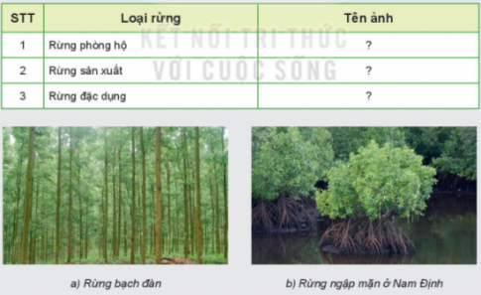
Quan sát hình 7.3, xác định loại rừng phù hợp với mỗi hình ảnh sau:

Slide 24
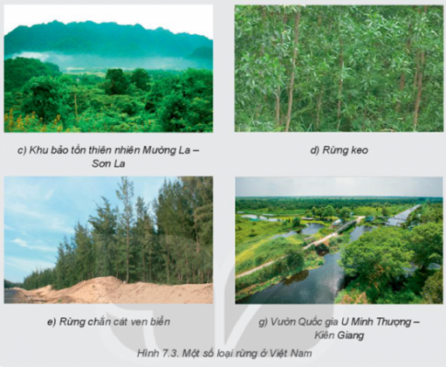

Slide 25
Quan sát hình 7.3, xác định loại rừng phù hợp với mỗi hình ảnh theo bảng sau:
Stt | Loại rừng | Tên ảnh
1 | Rừng phòng hộ
2 | Rừng sản xuất
3 | Rừng đặc dụng
b) Rừng ngập mặn ở Nam Định
e) Rừng chắn cát ven biển
g) Vườn quốc gia U Minh Thượng – Kiên Giang
a) Rừng bạch đàn
d) Rừng keo
c) Khu bảo tồn thiên nhiên Mường La – Sơn La
g) Vườn quốc gia U Minh Thượng – Kiên Giang

Slide 26
BÀI 7: GIỚI THIỆU VỀ RỪNG
Vai trò của rừng nước ta đối với lĩnh vực quân sự ?

Slide 27
HƯỚNG DẪN HỌC Ở NHÀ
1. Vẽ tranh tuyên truyền, bảo vệ rừng.

Slide 28
Chân thành cảm ơn quý thầy cô đã theo dõi và lắng nghe !

